Slide 1
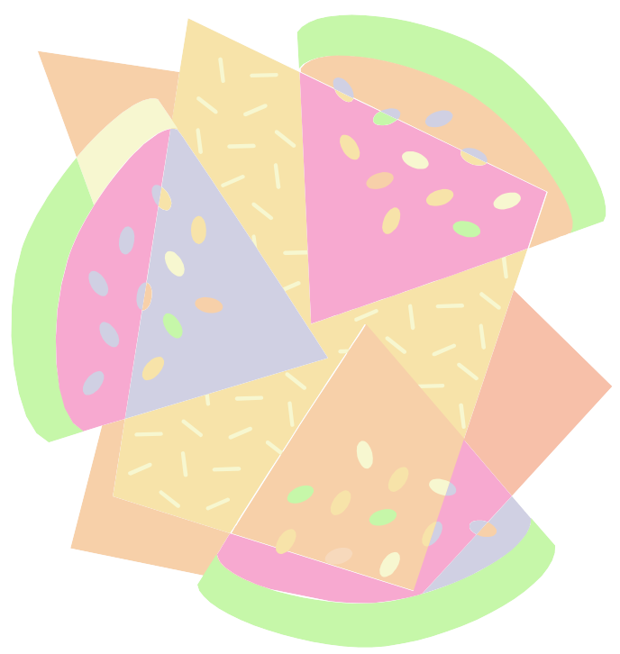
Eat Fresh Fruits
吃水果並不單單是一個
“買，切，吃！”
的過程，當中其實還有很多學問。
如果你知道甚麼時候吃和怎樣吃，你將獲益良多

Slide 2
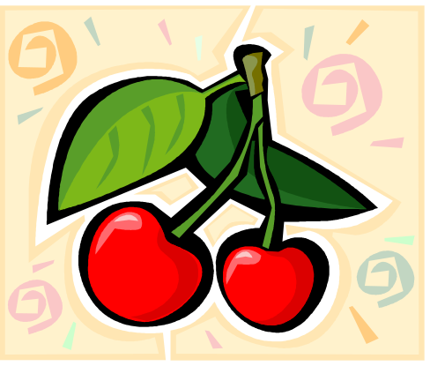
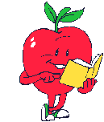
Correct Way of Eating Fruits
水果應該是空腹食用……
並不是當作飯後甜品吃的。
如果你習慣空腹食用，水果將會幫助你排出身體毒素，同時會為你的日常生活（特別是減肥時）提供足夠能量。

Slide 3
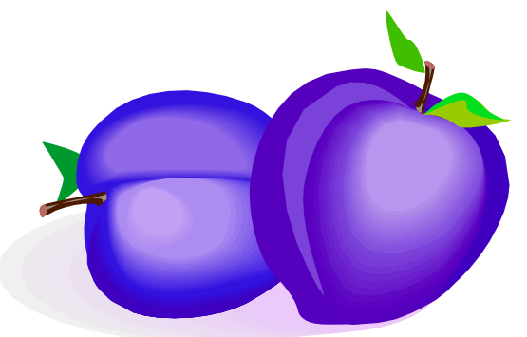
Fruit is the Most Important Food
舉個例說：
當你吃了兩片麵包和一份水果
水果比麵包容易消化，在胃中只需要一較短的時間便可進入小腸， 當時麵包還沒完全消化，結果水果的路徑因此被擋……

Slide 4
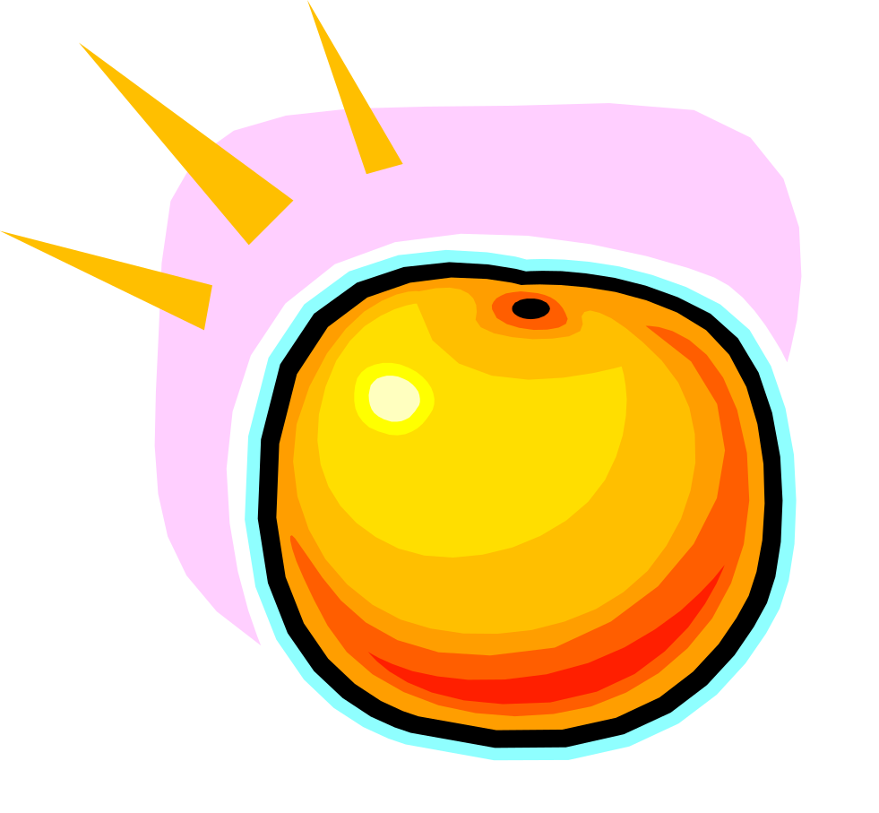
…食物在胃中發酵並變成酸，胃中的食物，胃酸加上水果，容易令水果氧化，腐壞變質，對人體產生不良影響。
所以空腹食用水果最好！

Slide 5
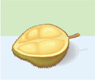
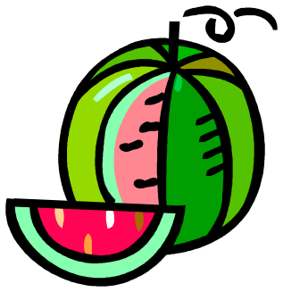

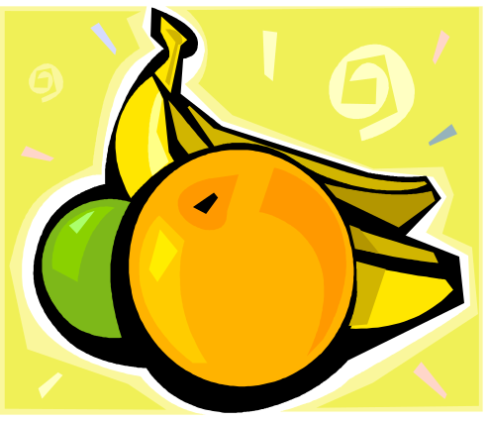
有沒有聽人說過 –
“每次當我吃西瓜後便會打嗝。”
“當我吃榴槤時會感覺胃脹。”
“吃完香蕉，我會馬上想去洗手間。”……
事實上， 如果你空腹吃水果便不會產生以上問題。
水果與其他消化中的食物混合起來會產生氣體，令你打嗝或使你胃部膨脹 !

Slide 6

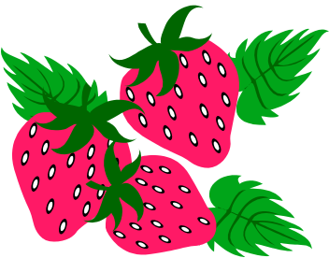
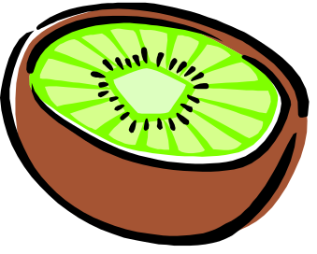
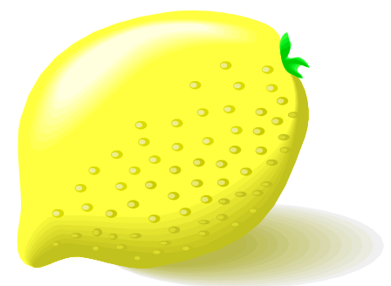
還有，更重要的是，空腹吃水果可避免 頭髮變灰、禿頭、神經緊張、黑眼圈。
不要以為橙、檸檬的味道很酸便會增加胃中的酸性。研究指出，所有水果進胃部以後便會變為醶性。

Slide 7
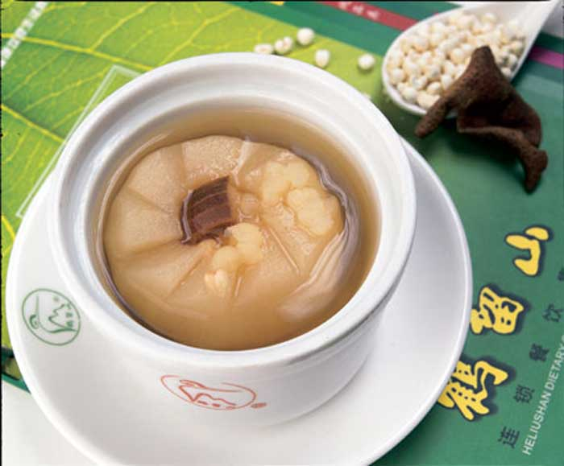
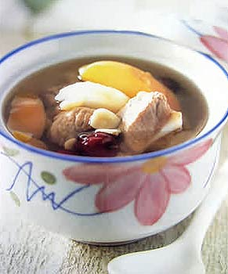
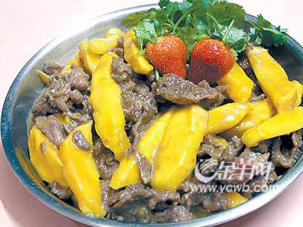
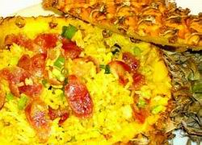
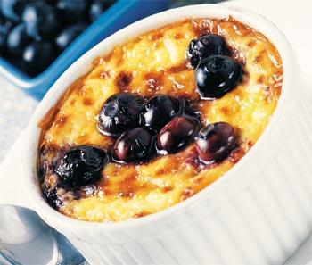
不要吃加熱過的水果，水果加熱了，營養便會完全流失。吃了就只等於“白吃”，因為所有維他命經加熱後都會失掉……
如果你需要吸收水果中的營養，就不要吃 “菠蘿炒飯”、“香芒牛柳”、“冰花燉雪梨” 等等

Slide 8
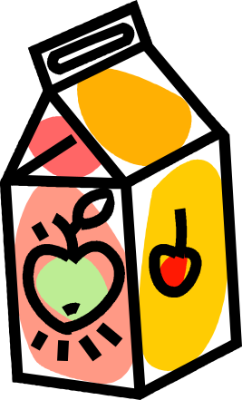
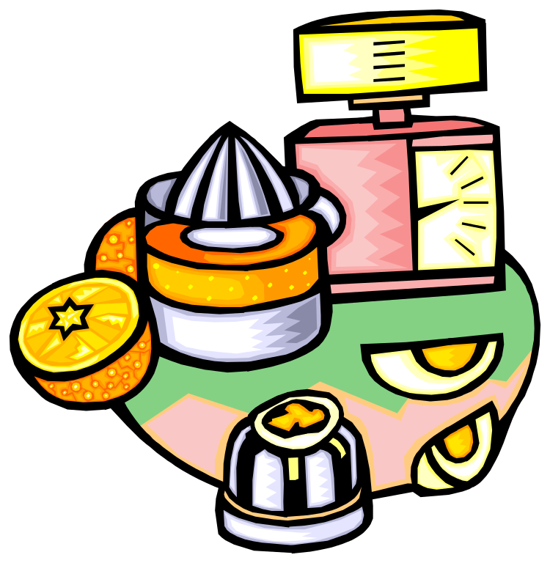
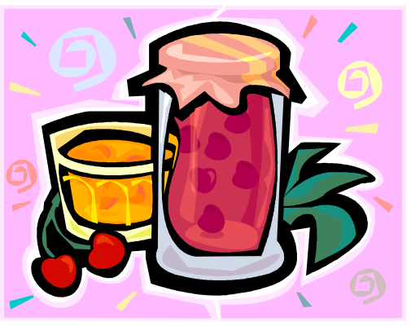
果汁，一定要喝新鮮搾出來的，不要喝加工產品，如紙包飲品、罐裝等等。
X

Slide 9
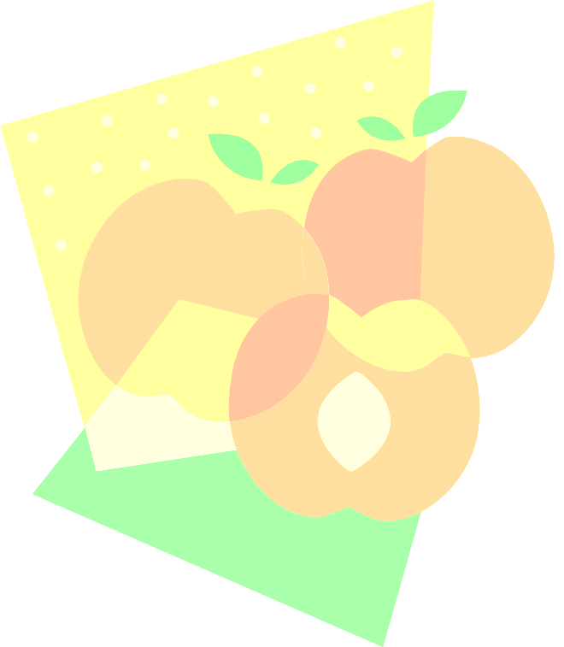
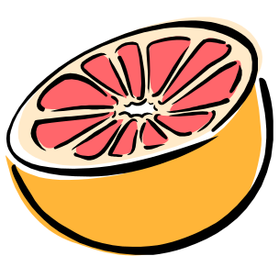
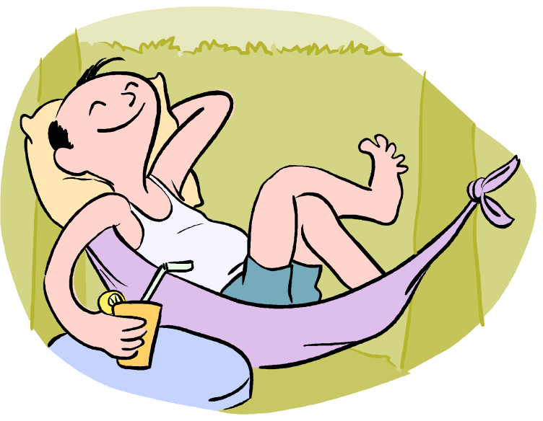
話說回來，水果中的纖維是很有益處的，所以吃果肉或整個水果吃，效果遠比只喝果汁好。
喝果汁時，宜一口一口慢慢喝，讓你在吞下前有足夠的時間使果汁與唾液混合。

Slide 10
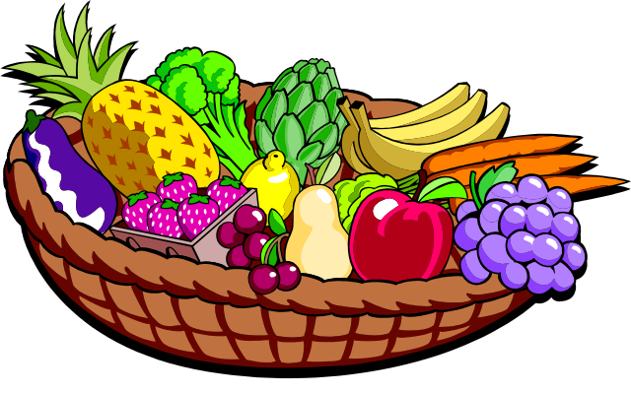
三天 “水果餐”
一個簡單有效的清理腸胃，排清毒素的辦法。
進行 “水果餐” 期間，你絶對不會覺得沈悶”……你每次吃不同的水果，偶爾也可以吃吃水果沙律，這樣的話既充滿新意又可達到效果！
只吃水果、喝鮮搾果汁
只需三天
你會發現整個人會變得容光煥發！

Slide 11

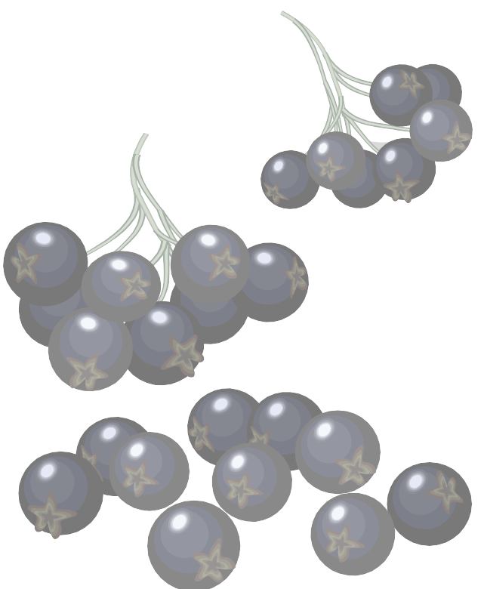
現在你已經掌握好吃水果之道，就是說你已得到漂亮、長壽、健康、精力充沛的秘訣。
祝大家時刻保持快樂及身體健康！

